Slide 1
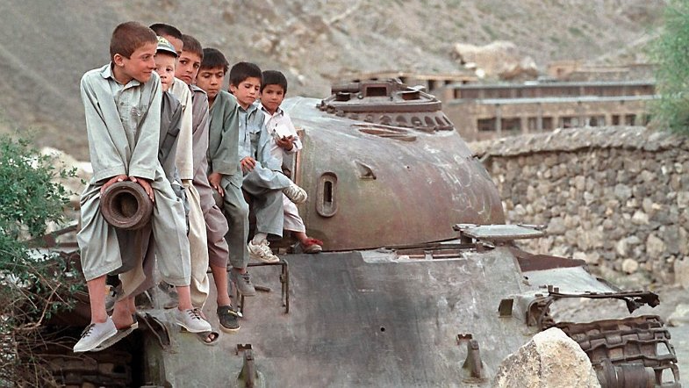
Betingelser for sikkerheit og fred i Afghanistan
Arne Strand 7.02.15

Slide 2
Utfordringar i 2015
Konflikthistore og presentasjon
Typar av voldleg konlikt – og aktørar
Løysning: Militært, politisk/forhandla og lokale løysingar?
Urbanisering og endra konfliktar/løysingar
Forsoning eller oppgjer
Kan den enkelte gjere noko?

Slide 3
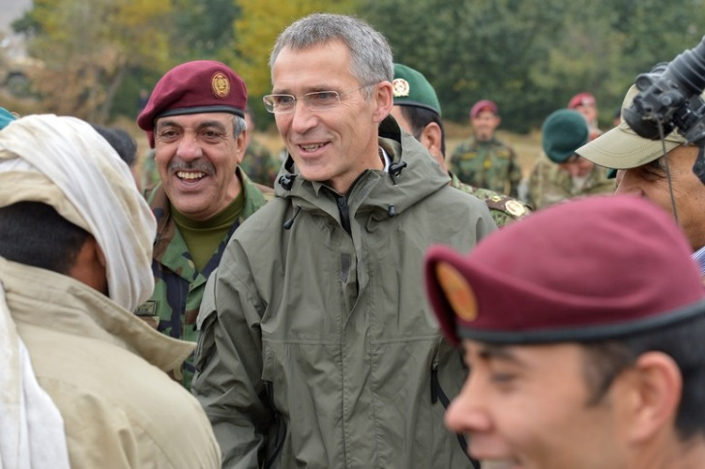
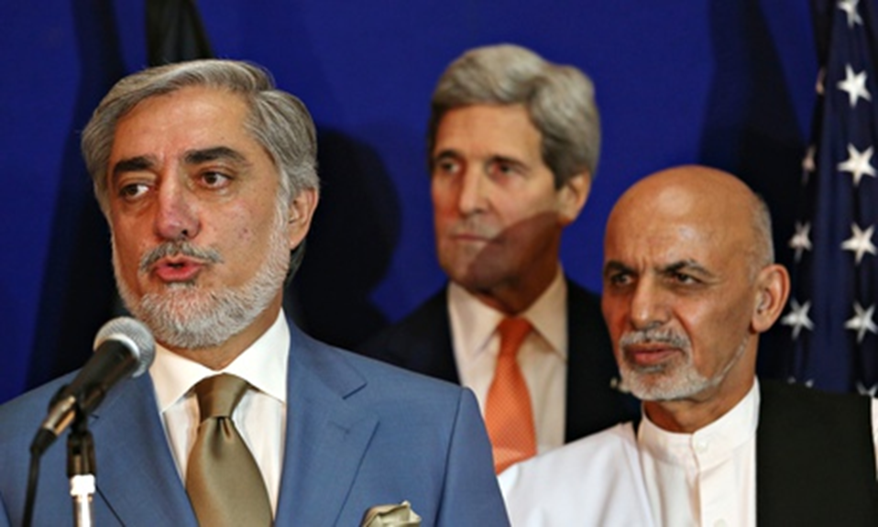
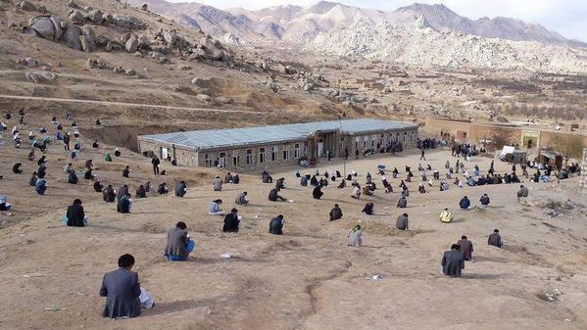
2015

Slide 4
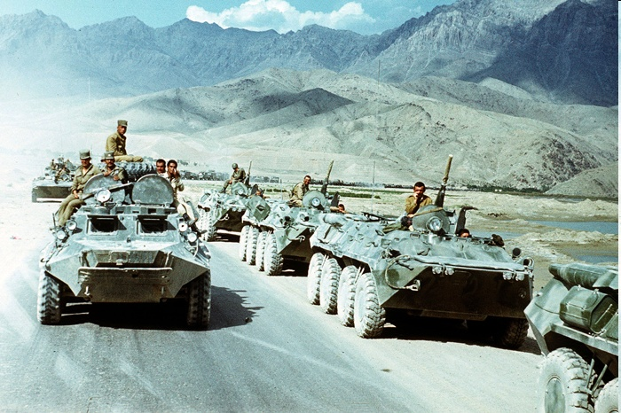
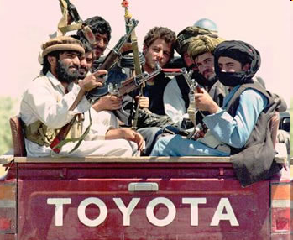
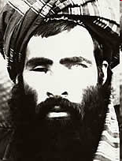
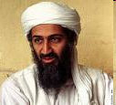
1979 – 2014
Ideologi, religion, makt
Kald krig, regional proxy krig og “war on terror”
Notes:
Coup de etait – 1973 and 1978

Slide 5
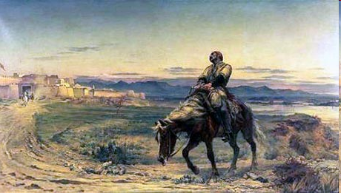
Konfliktsymbol – i bilde
Notes:
Hasj – dyrka i sør, utstrakt brukt – handel i Pakistan
Opium – primært dyrka i Badakshan
– brukt av heile familien for å halde ut kulde og svolt
Hippebølga på tur til India skapte kommersielt marked

Slide 6
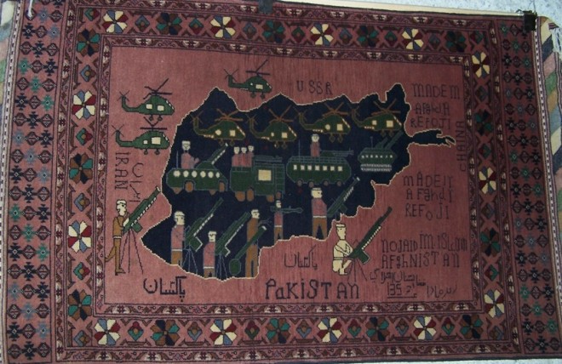
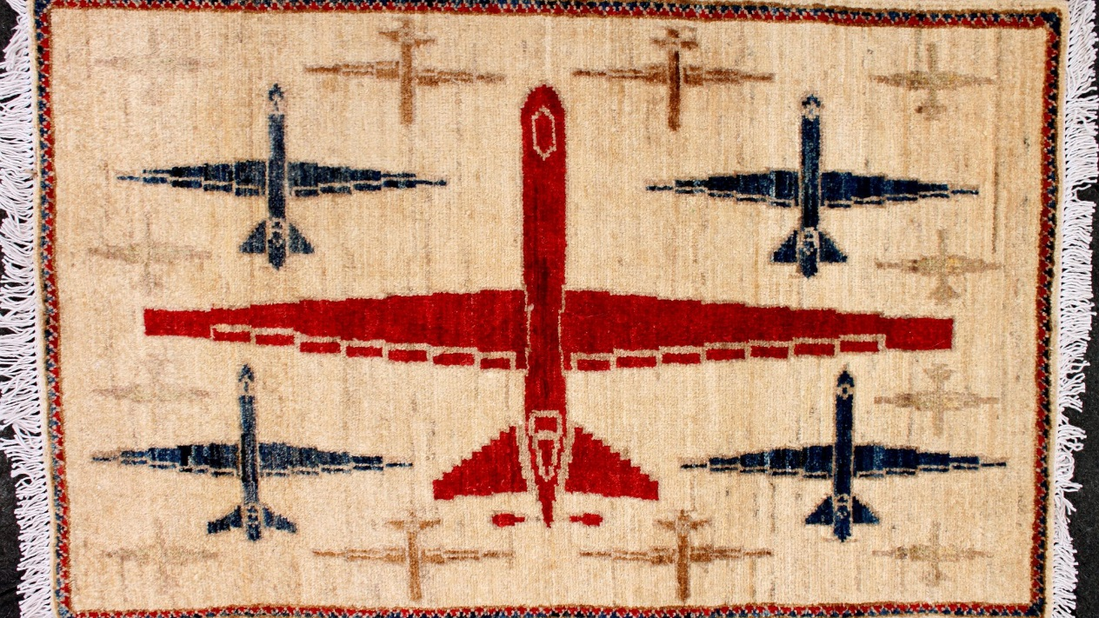

Slide 7
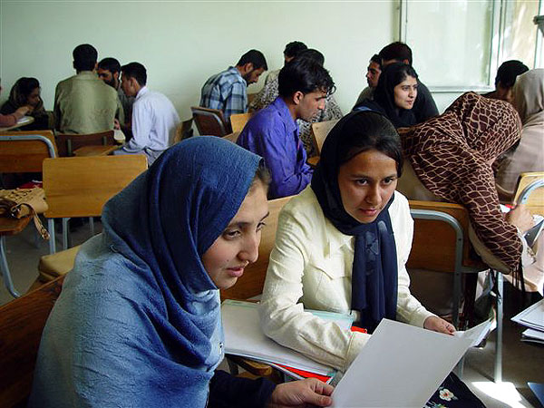
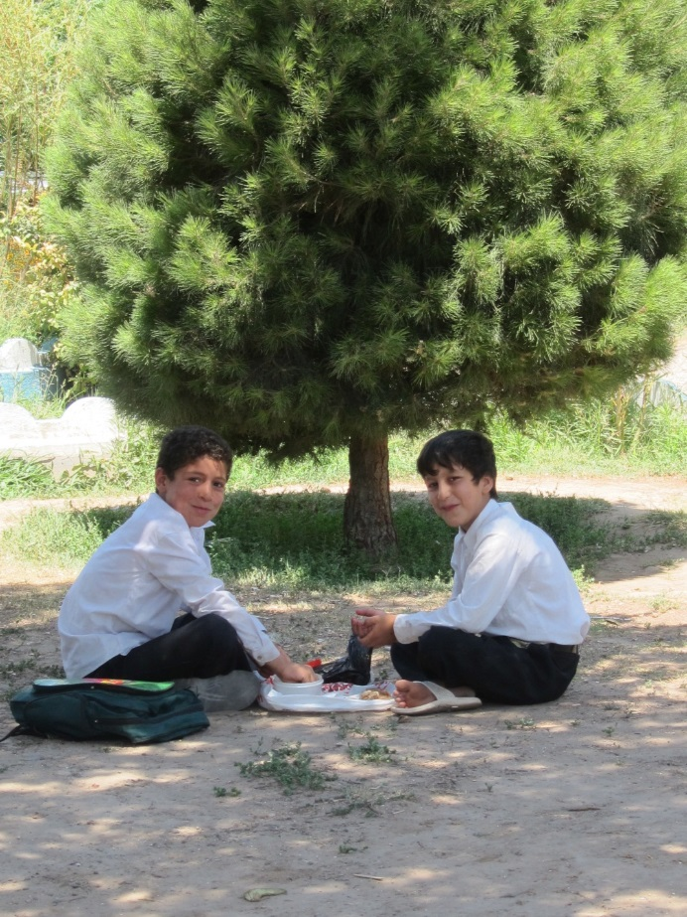
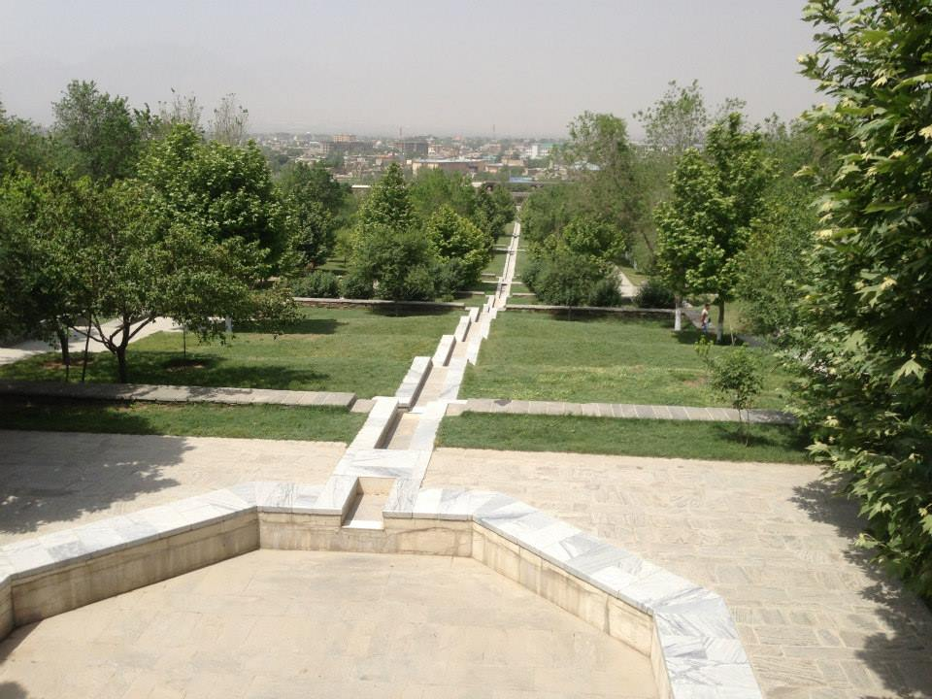
Kontrastar

Slide 8
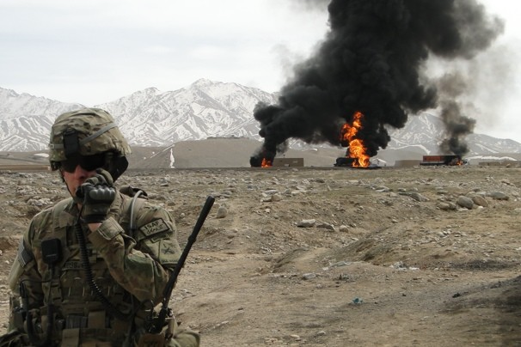
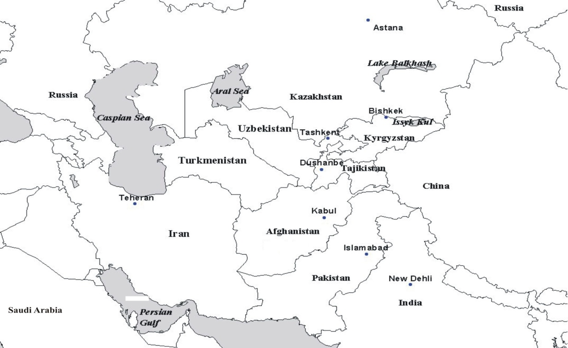
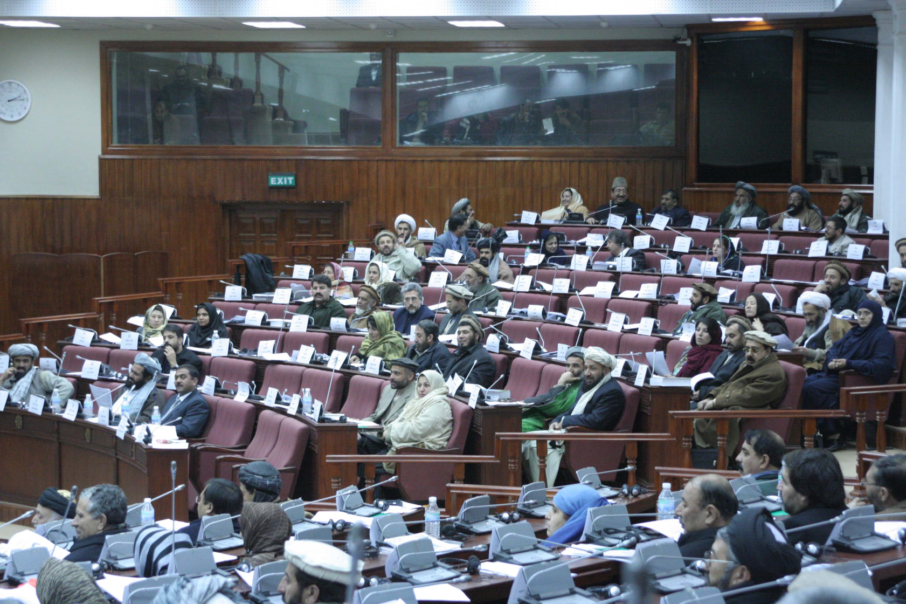
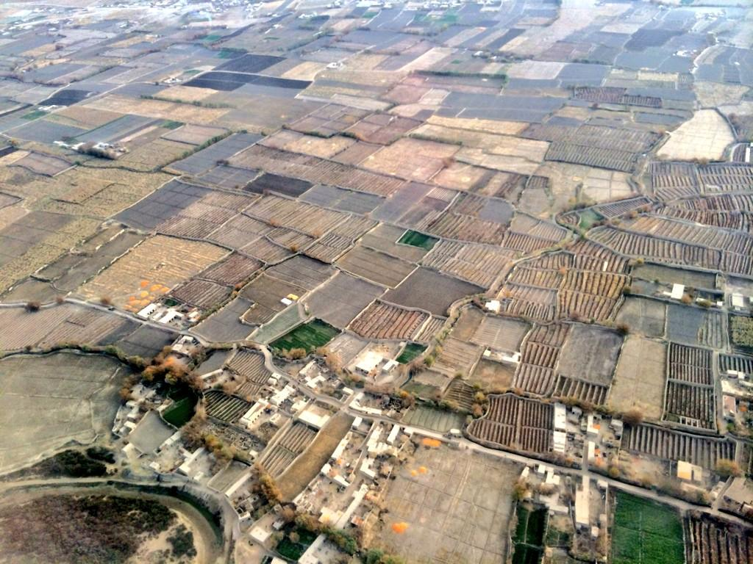
Type konfliktar

Slide 9
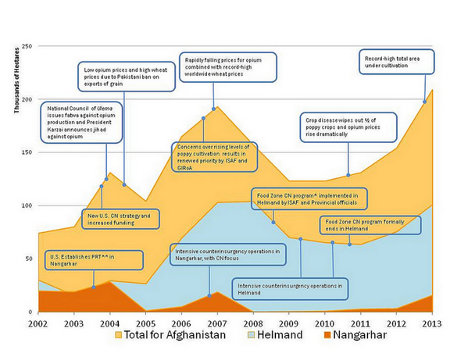
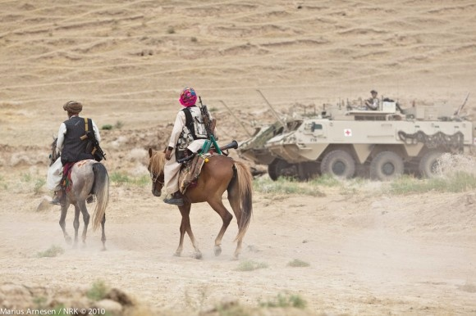
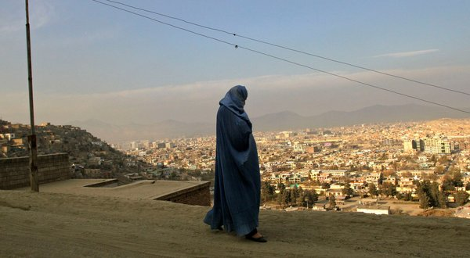
Konfliktfaktorar

Slide 10
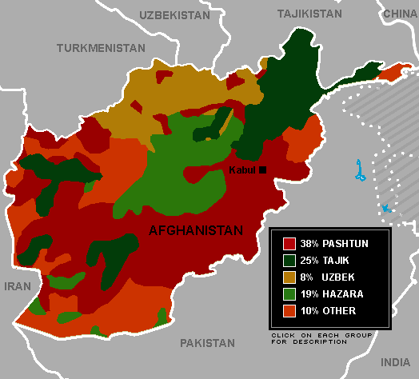
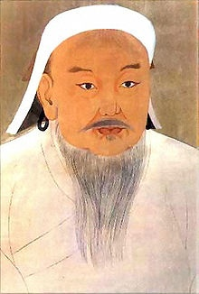
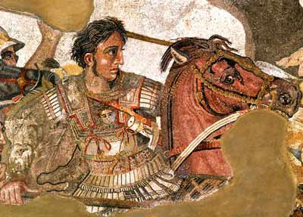
Etnisk konflikt?

Slide 11
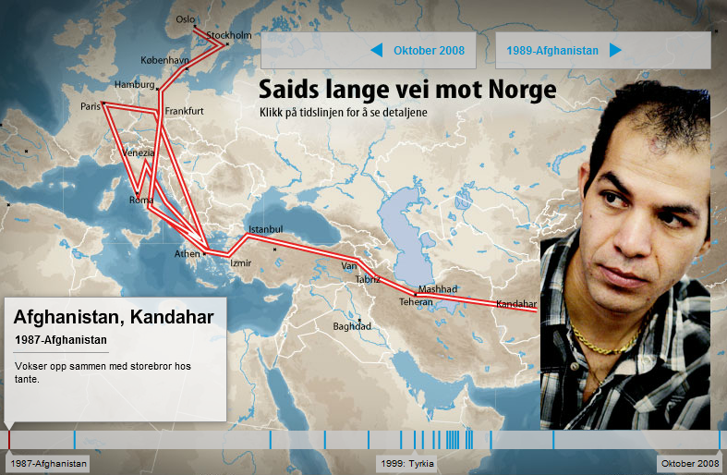
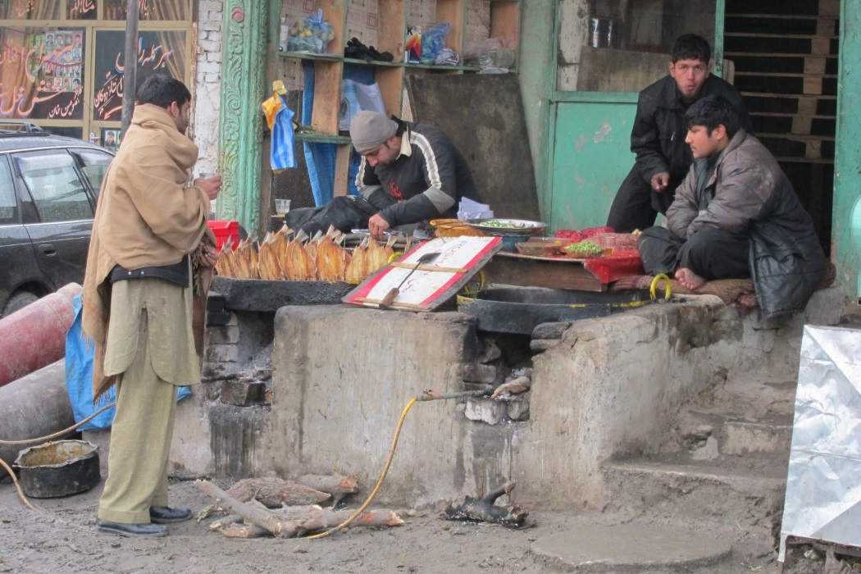
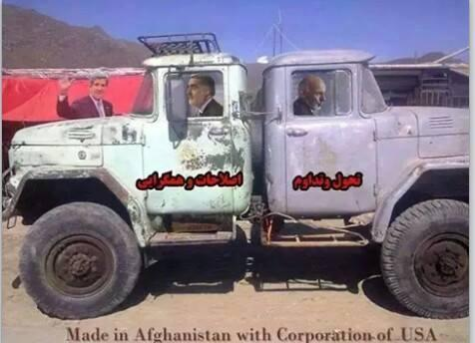

Slide 12
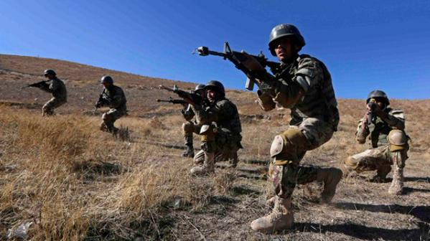
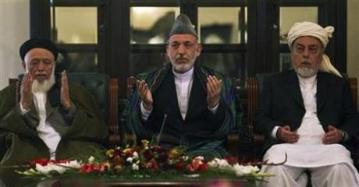
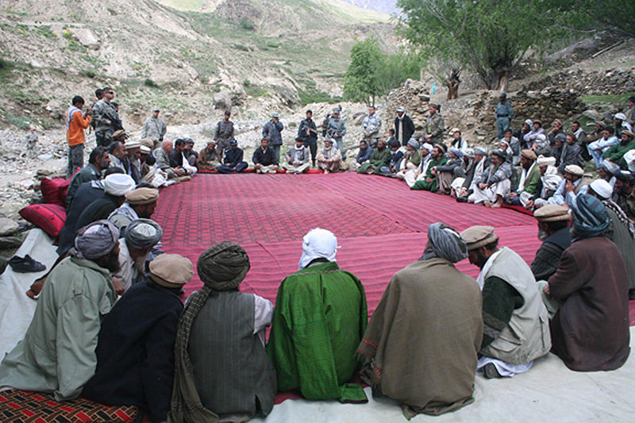
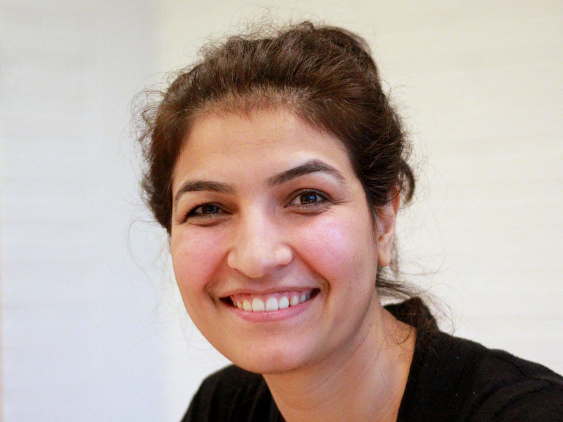
Konfliktløysing

Slide 13
Mapping of the conflict:
UN+INGOS
ALP
Government
People
Local Commanders
Local
Authorities
SCA
Political
Parties
AGO
PC
Tribal Leader
Religious Leader
Isaf
ACG

Slide 14
Urbanisering og endra konflikt

Slide 15
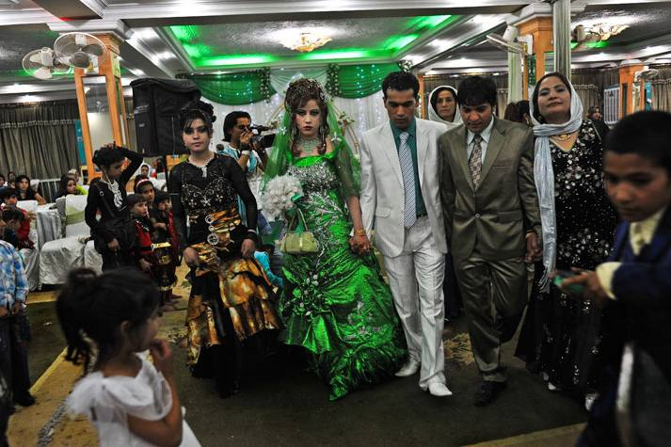
bryllup

Slide 16
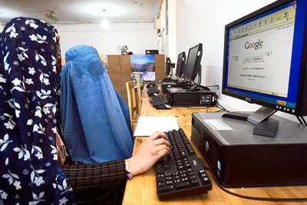
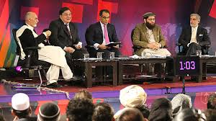
Den store endringa: media

Slide 17
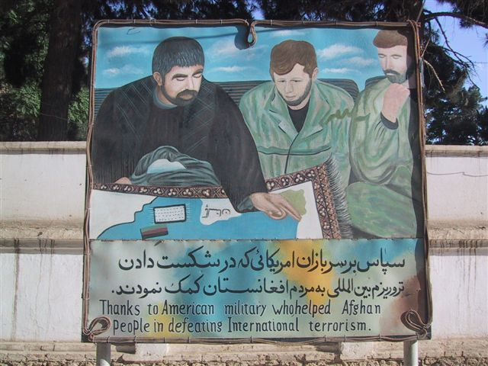
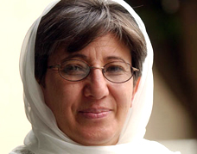
Forsoning eller rettsoppgjer?
Notes:
Forhandlingar med Taliban er ein god start, men der er locale konflikter – og der vil verte fleire “redressing balance” som må addresserast + underliggjande undertrykking, spesielt mot kvinner

Slide 18
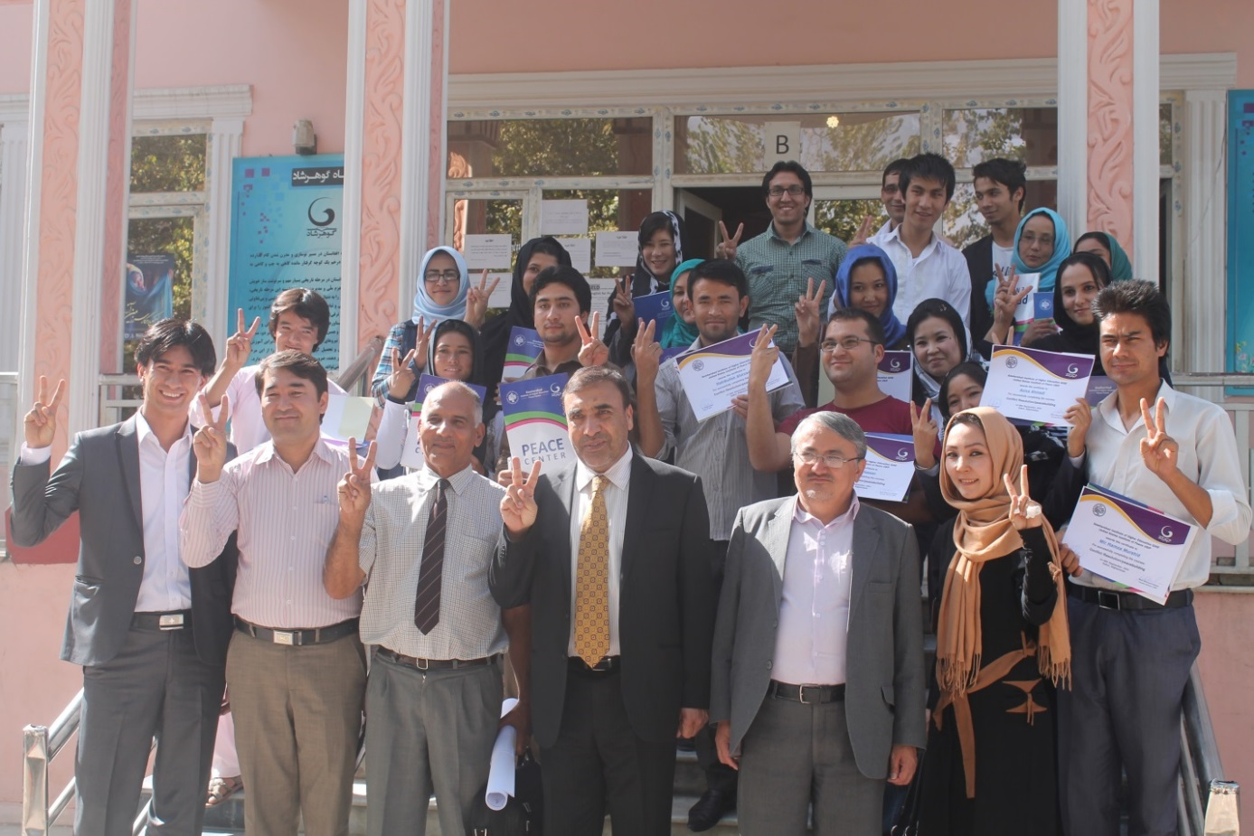
Ungdom vil ha fred: PB and CR kurs

Slide 19
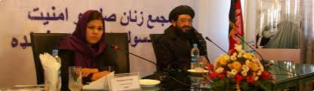
Kvinner og fred/konfliktløysing
Notes:
Konflikt i heimen (Kabul/by), deltaking i forhandlingar/krav til forhandlingar, 1325

Slide 20
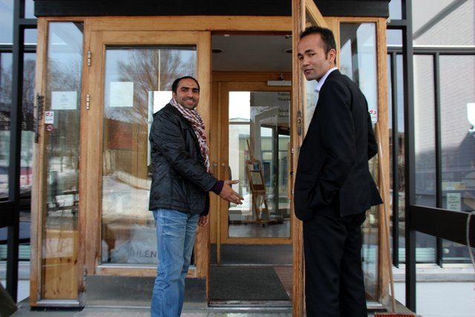
Afghanarar i Norge?

Slide 21
